Slide 1

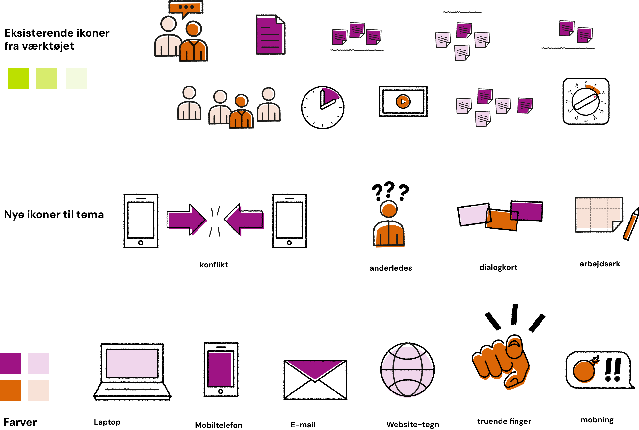
Digital chikane skal forebygges og håndteres
Notes:
Info til tovholder
Inden I går i gang, skal du som tovholder sikre, at
Deltagerne sidder sammen i grupper af 4-6 personer
Følgende materiale er klar:
Papir og skrivegrej til hver gruppe
Et kort med spillereglerne til hver gruppe (printet)
Flipover eller tavle til fælles opsamling

Slide 2

Hvorfor snakke om håndtering og forebyggelse af digital chikane?
1) Skal vores arbejdsplads sætte nye tiltag i gang?
2) Hvad skal vi konkret gøre, hvis vi oplever digital chikane?
Notes:
Forslag til tovholders præsentation:
I dag skal vi tale om, hvordan vi forebygger og håndterer digital chikane her på vores arbejdsplads.
*Henvis eventuelt til tidligere dialog med udgangspunkt i det andet PP*
For at kunne forebygge og håndtere digital chikane er det nemlig vigtigt, at vi har en fælles forståelse af, hvad det er, og at alle kender vores retningslinjer for forebyggelse og håndtering af digital chikane.
Selvom digital chikane er omfattet af blandt andet arbejdsmiljøloven er der mange gråzoner, og det kan være svært at vide, hvor grænserne går. Derfor er det vigtigt at gøre det naturligt at tale åbent om det.
Vi får også mulighed for at vende, om vi skal sætte nye ting i gang for at forebygge digital chikane. Og hvad man konkret skal gøre, hvis man oplever digital chikane her på vores arbejdsplads.

Slide 3
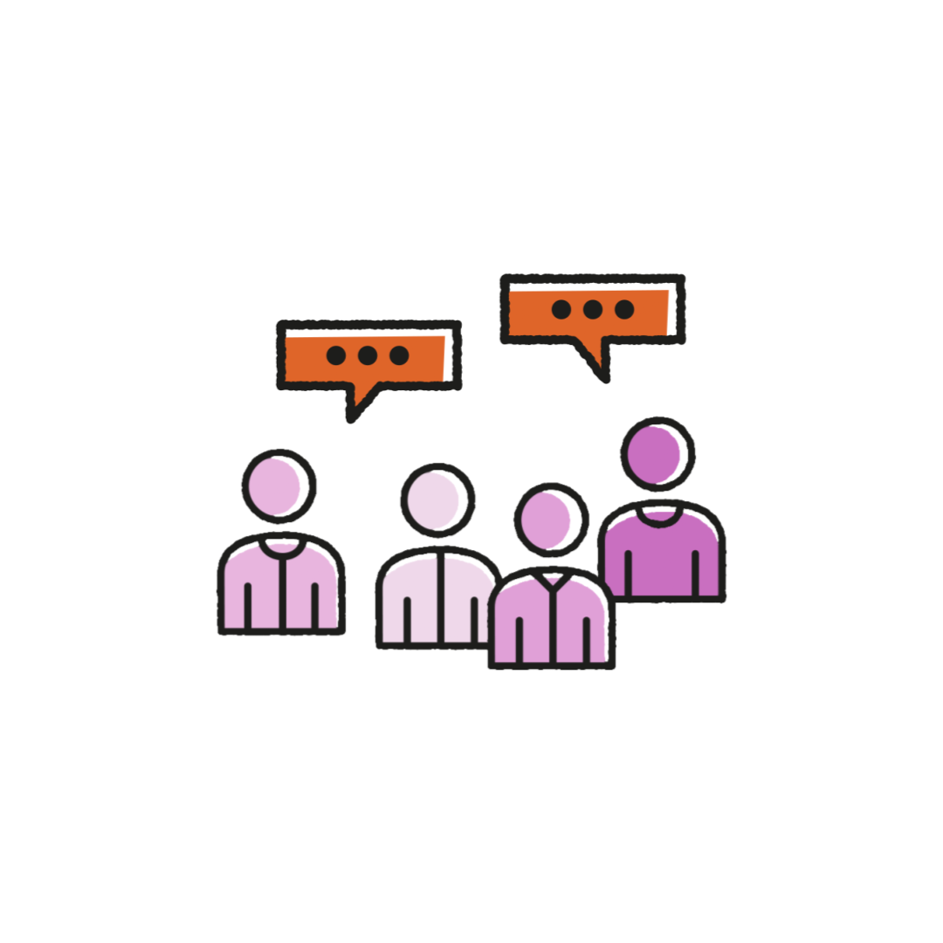
Vi skal igennem fem dele
Hvordan kan digital chikane forebygges og håndteres?
Spilleregler for samtalen
Snak i grupperne
Fremlæggelse af pointer fra jeres snakke
Fælles opsamling
Notes:
Forslag til tovholders præsentation:
Vi skal igennem fem dele:
Først får I nogle eksempler på, hvad forebyggelse og håndtering af digital chikane kan indebære.
Så skal I tale om spillereglerne for jeres dialog.
Derefter taler I sammen i grupper om, hvordan digital chikane kan forebygges og håndteres her hos os.
Efter det deler hver gruppe et par af deres pointer med de andre grupper.
Og til sidst samler vi op i fællesskab.

Slide 4

Hvad mener vi, når vi taler om at forebygge og håndtere digital chikane?
Arbejdspladsen skal derfor forebygge og håndtere digital chikane som et arbejdsmiljøproblem på lige fod med alle andre former for psykisk vold.
Retningslinjer og politikker: Hvem gør hvad, hvornår og hvordan?
Som udgangspunkt bør der være nul-tolerance over for chikane, men der kan være særlige forhold, som påvirker, hvornår og hvordan man skal reagere.
Notes:
Forslag til tovholders præsentation:
Men lad os starte med at få på plads, hvad vi mener, når vi taler om at arbejdspladsen skal forebygge og håndtere digital chikane.
Digital chikane er omfattet af blandt andet arbejdsmiljøloven, og arbejdstilsynet definerer digital chikane som psykisk vold. Arbejdspladsen skal derfor forebygge og håndtere det som et arbejdsmiljøproblem på lige fod med alle andre former for psykisk vold.
Når man taler om digital chikane som arbejdsrelateret psykisk vold, betyder det, at det er jeres arbejde – eller situationer, der hænger sammen med arbejdet – som får en borger, eller måske en borgers pårørende eller forældre, til at reagere voldsomt eller chikanere. Det gælder, uanset om det sker i arbejdstiden eller i fritiden.
En central del af både forebyggelse og håndtering af digital chikane er, at have klare retningslinjer eller politikker. Det er vigtigt, at vi på vores arbejdsplads er enige om, hvor grænserne går, og at alle ved, hvem der gør hvad, hvornår og hvordan hvis I oplever episoder med trusler, chikane eller krænkelser.
Som udgangspunkt bør der være nul-tolerance over for chikane, men der kan være særlige forhold – fx i en familieafdeling eller på et psykiatrisk behandlingshjem – som påvirker, hvornår og hvordan man skal reagere.

Slide 5

Hvordan kan digital chikane forebygges?
Digital chikane kan bl.a. forebygges ved:
god konflikthåndtering
at alle kender og overholder fælles retningslinjer for sikker digital adfærd
eller ved ikke at oplyse ansattes efternavne
Vurdér løbende, om der er brug for flere tiltag for at kunne forebygge nye former for digital chikane på arbejdspladsen
Notes:
Forslag til tovholders præsentation:
I mange tilfælde vil forebyggelsen af den chikane, der kan finde sted i arbejdstiden, også kunne forebygge den digitale chikane, der kan finde sted uden for arbejdstiden.
Fx vil god konflikthåndtering kunne mindske risikoen for, at borgere udøver digital chikane mod ansatte, både i og uden for arbejdstiden. Man kan eksempelvis nedtrappe en konflikt med åben og konstruktiv kommunikation ved at aflede situationen med en kollega eller ved at kontakte borgeren efterfølgende og vende situationen, når der er faldet lidt mere ro på. Når man tager konflikten i opløbet, mindsker man risikoen for, at konflikten bliver optrappet yderligere – og dermed også risikoen for, at den i sidste ende kan lede til digital chikane.
Man kan også forebygge digital chikane ved at sørge for, at alle ansatte kender og overholder nogle fælles retningslinjer for sikker digital adfærd. Eksempelvis er det en god idé at have styr på opsætningen af privatlivsindstillinger og ikke at blive venner med borgerne på de sociale medier.
Andre tiltag har særligt fokus på at mindske risikoen for, at digital chikane sker uden for arbejdstiden. Nogle arbejdspladser sørger for, at borgerne ikke kender de ansattes efternavne – så er det sværere at finde dem på fx sociale medier uden for arbejdstid.
Det kan også være, det er helt andre forebyggende tiltag, der er oplagte eller nødvendige at indføre på vores arbejdsplads. Og fordi den digitale virkelighed hele tiden udvikler sig, er det også nødvendigt løbende at vurdere, om der er brug for flere tiltag for at kunne forebygge nye former for digital chikane.

Slide 6
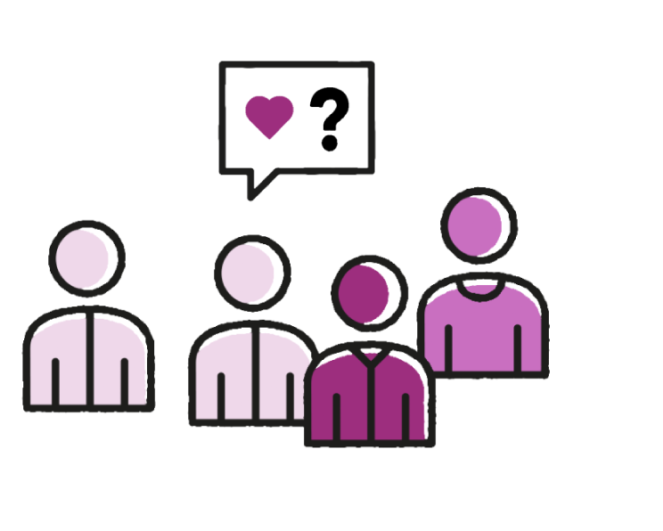
Hvordan kan digital chikane håndteres?
Digital chikane er ikke et individuelt problem.
Den ansatte skal føle sig set, hørt og opleve at blive taget seriøst.
Som kolleger kan I også støtte hinanden: Vis omsorg og forståelse, lyt og spørg ind til, hvad der skete.
Notes:
Forslag til tovholders præsentation:
Det helt afgørende er, at I som medarbejdere ikke kommer i en situation, hvor I føler, at I er alene, hvis I er blevet udsat for digital chikane på jeres arbejde – eller at I føler, at I selv skal løse problemet.
Digital chikane må aldrig blive et individuelt problem, men skal løses af arbejdspladsen. Og chikane og trusler i den digitale virkelighed skal tages lige så alvorligt, som hvis chikanen eller truslerne skete i den fysiske virkelighed. For det meste hænger de digitale episoder da også tæt sammen med den fysiske virkelighed.
Men selv med klare retningslinjer og en stærk forbyggende indsats, kan man opleve digital chikane. Og så skal vi som arbejdsplads træde til og tage ansvar.
Det er først og fremmest vigtigt at den ansatte føler sig set, hørt og oplever at blive taget seriøst. Måske er der brug for psykisk førstehjælp lige efter episoden eller hjælp til at opsøge professionel hjælp.
Samtidig skal arbejdspladsen også hjælpe den ansatte med at håndtere den konkrete episode ud fra jeres retningslinjer. Der kan handle om dokumentation, anmeldelse af episoden og opfølgning med både den ansatte og med borgeren.
Som kolleger kan vi også støtte hinanden. Men vent med at komme med gode råd, og undgå at forsøge at løse problemet eller tale om fejl og skyld. Vis i stedet omsorg og forståelse, lyt og spørg ind til, hvad der skete. På den måde kan vi være med til at gøre det tydeligt, at man på vores arbejdsplads ikke er alene, hvis man er blevet udsat for digital chikane.

Slide 7
Spilleregler for dialogen
Det er vigtigt, at I er enige om, hvad der er okay – og hvad der ikke er okay – når I taler om følsomme emner.
Notes:
Forslag til tovholders præsentation:
Nu har I fået nogle eksempler på digital chikane, og lige om lidt får I mulighed for at tale mere om det i de grupper, I sidder i.
Men inden I går i gang, skal vi lige tale om nogle spilleregler for dialogen. Det er nemlig vigtigt, at vi er enige om, hvad der er okay – og hvad der ikke er okay – når vi taler om følsomme emner.

Slide 8
Fem spilleregler for dialogen
Lad alle komme til orde, og lyt respektfuldt til hinanden.
Det er OK at sige pas.
Tal på egne vegne, og spørg ind fremfor at antage,
hvad andre mener.
I skal ikke blive enige, men kunne rumme forskellige perspektiver.
Hold fortroligheden: Hvis I deler personlige oplevelser med hinanden, skal I aftale, om det må deles med andre – både i opsamlingen senere og efter mødet i dag.
I må gerne tilføje flere spilleregler.
Notes:
Forslag til tovholders præsentation: (tidsangivelse er kun vejlederende – den kan tilpasses efter behov)
I får to minutter til at vende spillereglerne i de grupper, I sidder i, så I er sikre på, at I alle sammen forstår dem på samme måde. Tal også om, om der er brug for at tilføje andre spilleregler. Dem kan I skrive nederst på det kort med spillereglerne, som I har fået.

Slide 9
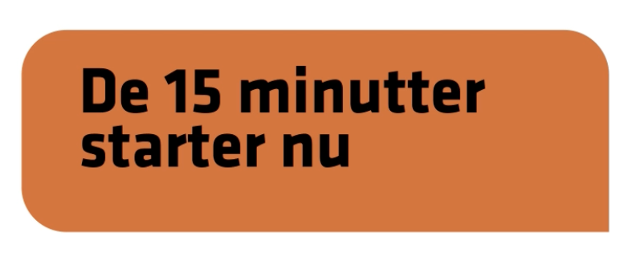
Snak i grupperne
Hvordan kan vi bedst håndtere episoder med digital chikane?
Hvad skal vi være opmærksomme på ift. at forebygge digital chikane på netop vores arbejdsplads?
Er der en klar plan for, hvad man skal gøre og hvem man skal gå til, hvis man oplever digital chikane?
Husk spillereglerne!
Notes:
Forslag til tovholders præsentation (tidsangivelse er kun vejlederende – den kan tilpasses efter behov):
Nu hvor spillereglerne er på plads, skal I tale sammen i grupperne.
Der er tre spørgsmål, I skal tage udgangspunkt i:
Hvordan kan vi bedst håndtere episoder med digital chikane?
Hvad skal vi være opmærksomme på ift. at forebygge digital chikane på netop vores arbejdsplads?
Er der en klar plan for, hvad man skal gøre og hvem man skal gå til, hvis man oplever digital chikane?
Husk, at I senere skal dele et par af jeres pointer med de andre grupper. Derfor er det en god idé, at I lige aftaler, hvem der skal fremlægge – så den person kan skrive nogle stikord ned undervejs.
I har 15 minutter til at tale om spørgsmålene. Husk spillereglerne, og tiden starter nu.

Slide 10
Del jeres pointer med de andre grupper
Nu skal I dele de pointer, I hver især har valgt ud, med hinanden.
Notes:
Forslag til tovholders præsentation (tidsangivelse er kun vejlederende – den kan tilpasses efter behov):
Nu får I lejlighed til at høre, hvad de andre grupper har talt om. I skal nemlig dele de pointer, I hver især har valgt ud, med hinanden.
Alle grupper skal nå at fremlægge i løbet af de næste15 minutter, så jeg skal nok give ordet videre til næste gruppe, når det er tid til at skifte.
Øvrig info til tovholder
Som tovholder kan du med fordel notere et par stikord fra hver fremlæggelse på en flipover eller tavle.

Slide 11
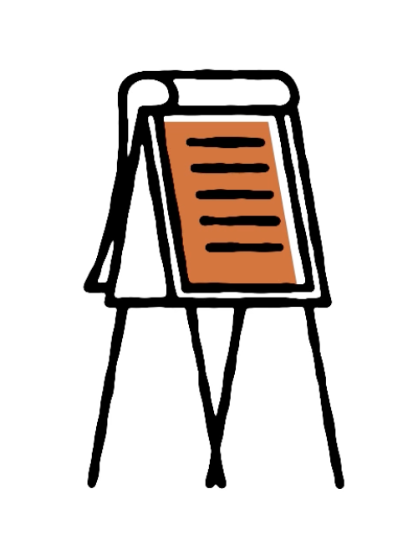
Fælles opsamling
Giver vores dialoger i dag anledning til, at vi skal gøre noget anderledes her og nu?
Og i så fald hvad?
Notes:
Forslag til tovholders præsentation (tidsangivelse er kun vejlederende – den kan tilpasses efter behov):
Her til sidst skal vi lige samle op på de perspektiver, vi nu har delt med hinanden. Vi tager udgangspunkt i de her spørgsmål:
Giver vores dialoger i dag anledning til, at vi skal gøre noget anderledes her og nu?
Og i så fald hvad?
Vi bruger ca. 10 minutter, som starter nu.
Øvrig info til tovholder
Denne opsamling kan med fordel foregå i plenum, hvor du som tovholder noterer ‘konklusionerne’ på flipover/tavle

Slide 12
Tak for i dag!
Næste skridt: Arbejdsmiljøgruppen tager de gode pointer med videre.
Notes:
Forslag til tovholders præsentation:
Nu er det op til arbejdsmiljøgruppen at tage alle de gode pointer med videre og finde ud af, hvad der skal arbejdes videre med, og hvem der gør hvad, hvordan og hvornår.
*Fortæl eventuelt noget om jeres konkrete planer for det videre arbejde.*
Men et af de første og vigtigste skridt på vejen til at forebygge og håndtere digital chikane på jeres arbejdsplads er, at I kan tale åbent om det – så tak, fordi I gik ind i dialogen.

Slide 13
Få mere inspiration til forebyggelse og håndtering af digital chikane
På www.godtarbejdsmiljø.dk/digitalchikane kan I læse meget mere om – og få inspiration til – hvordan I sætter forebyggelsen i system, og hvordan I sikrer en hurtig og effektiv respons, hvis en medarbejder rammes af digital chikane.
Der findes også en faciliteringsfilm, som kan hjælpe jer med at sætte rammen for dialogen, og en PowerPoint-præsentation, som I kan bruge til at tale mere om, hvad digital chikane er.
I finder begge dele her: Faciliteringsfilm og PowerPoint: Digital chikane

Slide 14
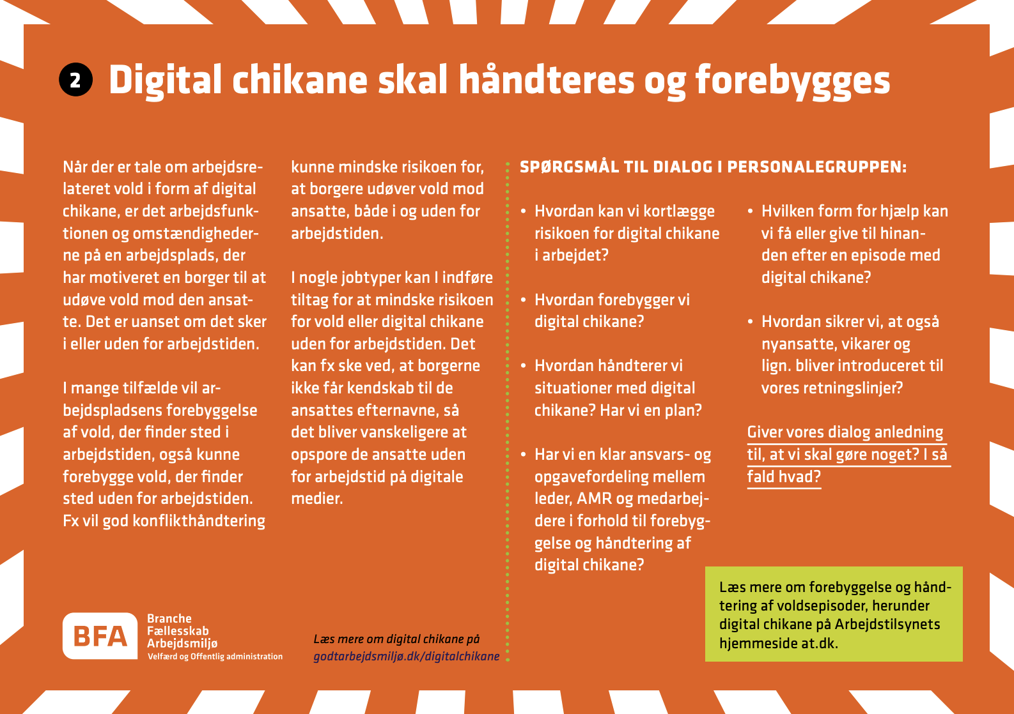
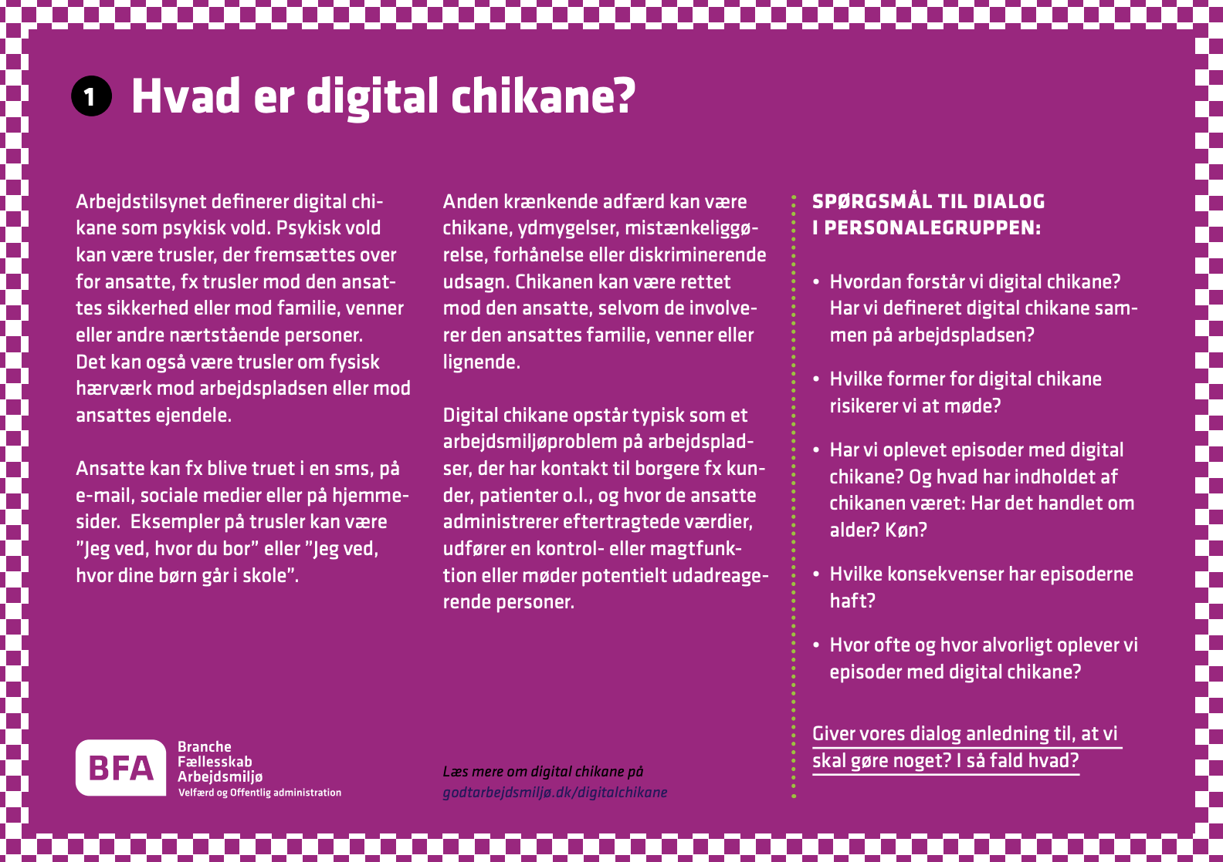
Få mere inspiration til forebyggelse og håndtering af digital chikane
Materialet her bygger BFA’s faktakort, som har til formål at hjælpe personalegruppen på arbejdspladser med at sætte gang i dialogen om digital chikane på arbejdspladsen.
Der findes også to faktakort målrettet arbejdsmiljøgruppen, som tager sigte på de spørgsmål, der handler om lovgivning og anmeldelse af digital chikane.
Faktakortene er udviklet af BFA i samarbejde med Arbejdstilsynet og kan hentes her:
Faktakort om digital chikane

